Slide 1

TELEOLOŠKA ETIKA
Su etička učenja koja DOBRO
određuju kao svrhu koju djelovanjem treba ostvariti
grč. telos- svrha

Slide 2
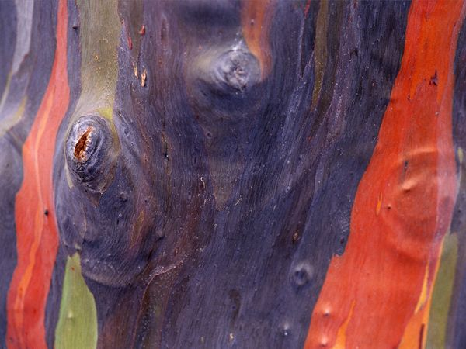
Osnovna postavka teleološkog etičkog sistema jest da je dobro određeno svrhom, tj. nešto je onoliko dobro koliko ispunjava svrhu, tj. ugodu za čovjeka.
Ako se pod ugodom misli UŽITAK, tjelesno uživanje, onda je riječ o HEDONIZMU, a ako se misli na najveću moguću KORIST, onda je riječ o UTILITARIZMU.

Slide 3
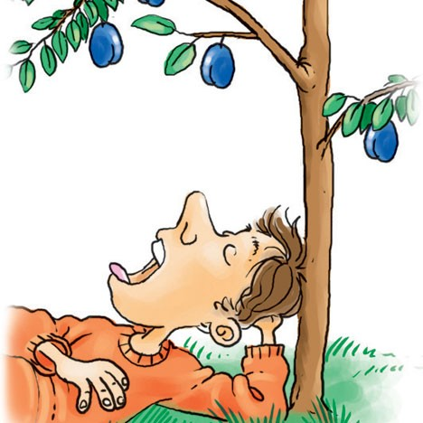
HEDONIZAM
grč. hedone- užitak, slast
Određuje dobro kao tjelesnu ugodu, užitak
Za čovjeka je dobro sve što mu čini ugodu, a očekivano zadovoljstvo pokreće našu volju prema moralnom djelovanju

Slide 4
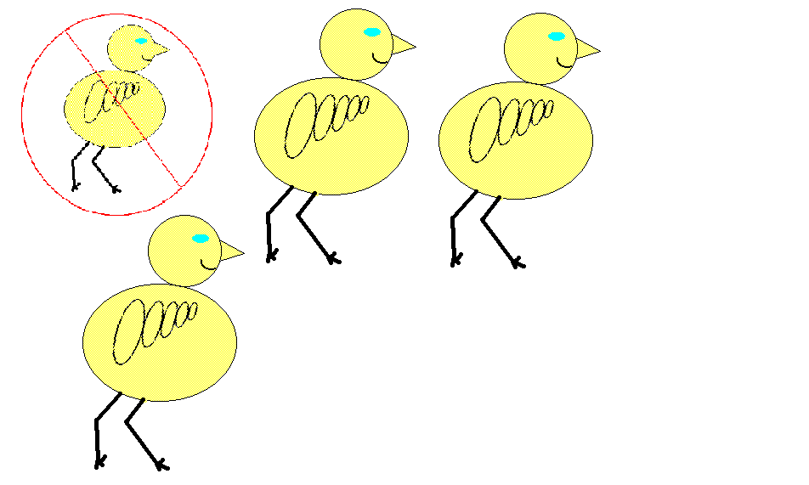
UTILITARIZAM
Određuje dobro kao KORIST, tj. djelovanje koje ostvaruje opću korist pojedinca i zajednice
Engleski filozof Francis Hutcheson tvrdi da je najbolje ono djelovanje koje osigurava sreću najvećem broju ljudi
Suvremeni utilitarizam smatra da kodeksom djelovanja treba postati ono što prihvati barem 90% svih odraslih članova neke zajednice

Slide 5
Temeljno načelo:
Moralno je činiti ono što dovodi do najveće sreće najvećeg broja ljudi
princip korisnosti dopušta patnju manjine i žrtvovanje interesa pojedinaca radi većine
medicinsku sestru upravo zanima interes i sreća pojedinca o kojem skrbi;
utilitarizam je u sestrinskoj praksi moguć tek kod prevencije bolesti

Slide 6
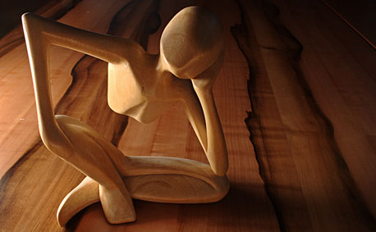
DEONTOLOŠKA ETIKA

Slide 7
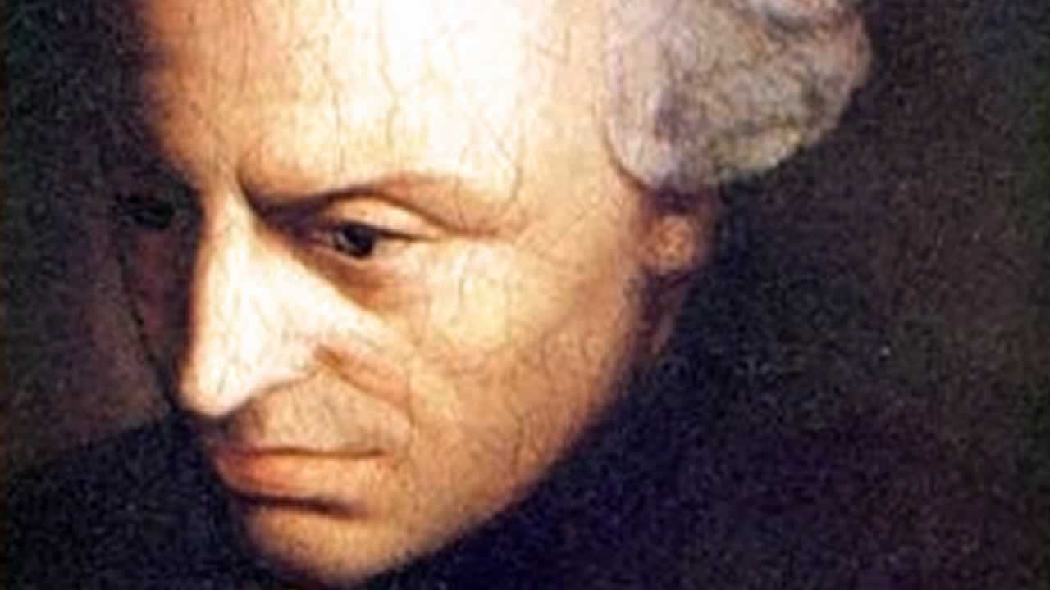
Glavni predstavnik
njemački filozof Immanuel Kant (1724.-1804.)

Slide 8

Određuje dobro kao moralnu dužnost

Slide 9

Ona je izrečena KATEGORIČKIM IMPERATIVOM , zapovijedi našeg uma koja obvezuje svakog čovjeka kao umno biće

Slide 10
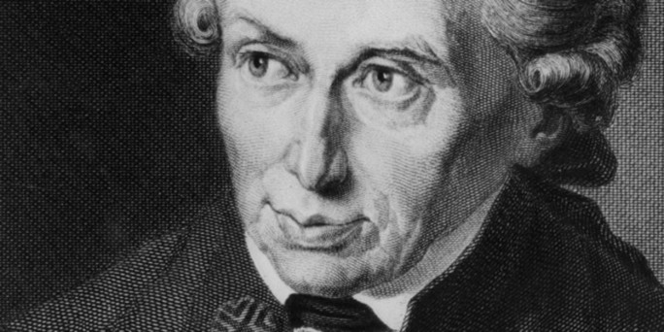
Radi samo prema onoj maksimi za koju ujedno možeš htjeti da postane OPĆIM ZAKONOM!

Slide 11

Kant je dao više definicija kategoričkog imperativa
Jedna od tih je:
„Djeluj tako da princip tvoga djelovanja može postati princip rada svih drugih“
Kant navodi i slijedeće načelo:
"Djeluj tako da tretiraš ljude, kako sebe tako i druge, uvijek kao
cilj, a nikad kao sredstvo!".

Slide 12
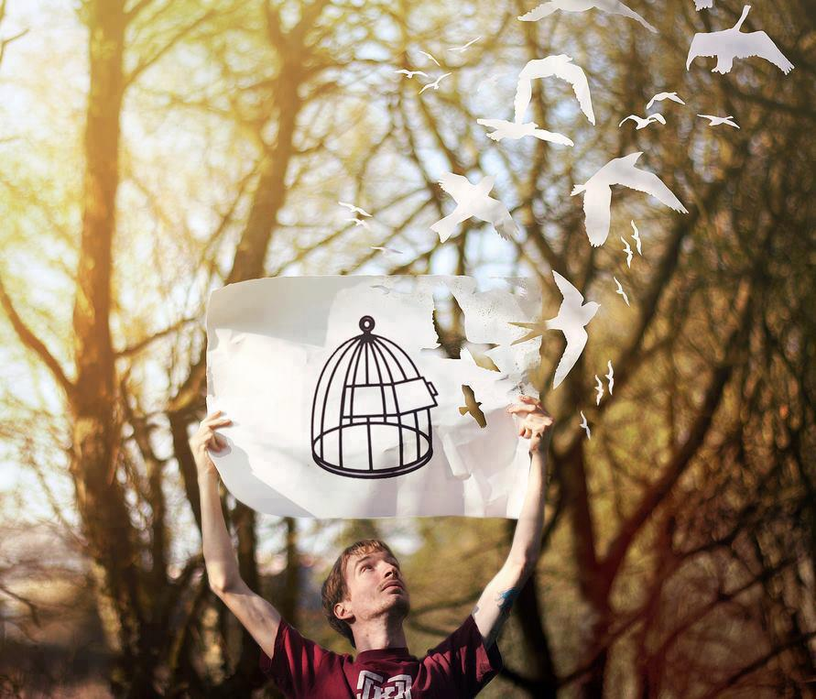
Ovim Kant naglašava dužnost poštivanja posebnog dostojanstva čovjeka kao razumnog i slobodnog bića.

Slide 13
Deontologija u sestrinstvu
Koje su to autentične sestrinske dužnosti?
Dužnost povjerljivosti, istinitosti i skrbi za sigurnost bolesnika
Imaju li sestre dužnosti prema instituciji, prema suradnicima ili prema bolesnicima i kakav je hijerarhijski odnos prema njima?
Što kad dvije dužnosti ili načela dođu u sukob (npr. dužnost govorenja istine i dužnost zaštite integriteta osobe)?

Slide 14
ETIČKI RELATIVIZAM
Negira postojanje jedinstvenog moralnog standarda, primjenjivog na sve ljude u svim vremenima
Etički relativist smatra kako moralne vrijednosti potječu iz kulture
Univerzalne etičke norme ne postoje

Slide 15
Da li je izložba „BODIES“ etički neutralna ili je treba osuditi?
Rijetko postoje odgovori na ova i slična pitanja s kojima bi se svi složili.
Različiti etički pogledi odgovaraju na ova pitanja različito

Slide 16
Bodies ?
ZA
PROTIV
Odlična izložba
Otkriva lijepotu ljudskog tijela
Budi interes za upoznavanje ljudskog tijela
Šira javnost se mogla upoznati s problematikom
Odličan način edukacije
Treba je osuditi
Izloženi nikada nisu dali suglasnost za izlaganje njihovih tijela
Izlaganje leševa je greška
Nekrofilno fasciniranje ljudskim tijelom
Ukoliko bi bila izložena tijela od plastike, da li bi interes bio isti?

Slide 17
Utilitarizam – stavlja akcent na posljedice postupaka
Deontoleogija – stavlja akcent na same postupke
Etika vrline - obraća pažnju na posljedice na
pojedinca.

